Slide 1
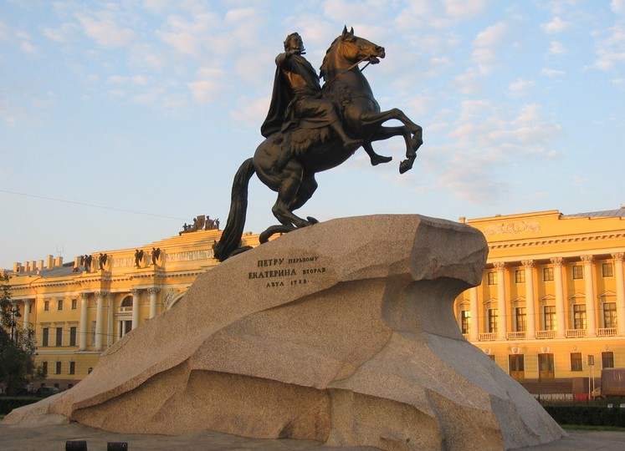
Музеи для девочек в Петербурге
Шайдурова Валентина Федоровна
Учитель английского языка
ГБОУ «Школа №106»
Санкт-Петербург

Slide 2
В Петербурге немало мест, где будет интересно побывать юным принцессам.
Побродить по сказочным подземельям и пообщаться
с персонажами любимых историй,
полюбоваться удивительными коллекциями кукол, игрушек и открыток,
погулять по тропическому лесу в окружении порхающих в
округ разноцветных бабочек,
пообщаться с ласковыми пушистыми кошками и узнать о том,
как жили дети сто лет назад, можно в необычных
тематических музеях города.

Slide 3
Музей кукол
Каких только кукол не увидишь в этом необычном музее! Здесь есть сказочные персонажи, фольклорные и интерьерные куклы, ритуальные куклы для праздничных обрядов, мягкие игрушки и обитатели лесного царства… Экспонаты музея облачены в оригинальные костюмы и располагаются на живописных театрализованных подмостках, словно разыгрывая забавные сценки. При музее работают мастерские, где можно узнать все тонкости создания удивительных игрушек.

Slide 4
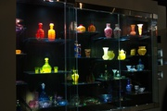
Музей художественного стекла
От красоты экспонатов этого музея захватывает дух. Здесь собраны уникальные стеклянные изделия производства Ленинградского завода художественного стекла (ЛЗХС): изящные цветные фигурки зверей и птиц, граненые и расписные вазы и бокалы, «хрустальные» шахматы, роскошные витражи и панно. В музее проводятся мастер-классы, где дети и взрослые могут овладеть искусством росписи по стеклу.
Елaгин oстрoв, д.4

Slide 5
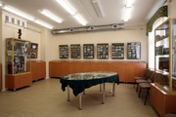
Детский музей открытки
Удивительную коллекцию открыток, которая насчитывает более 250 000 экземпляров, собрали ученики обычной гатчинской школы. В музее можно увидеть старинные и современные открытки, разной тематики – поздравительные и рекламные, посвященные спорту и искусству, истории и охране природы. Экскурсии в этом необычном музее проводят сами школьники.
г. Гатчина, пр-т 25 Октября, д.18

Slide 6
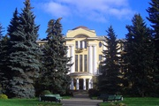
Ботанический музей
В Ботаническом музее можно увидеть редкие и необычные растения из разных стран мира: гигантские папоротники и экзотические пальмы, бальсовое дерево, из которого был построен знаменитый плот «Кон-Тики» норвежского ученого Тура Хейердала, и «коготь дьявола», железное и хлебное девево. А еще здесь собраны различные предметы, которые человек изготавливает из растений. В музее можно увидеть веревку из осоки, халат из крапивы и каучук, изготовленный из одуванчиков.
ул. Профессора Попова, д. 2

Slide 7
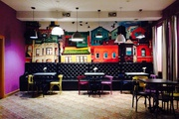
Детский исторический музей
Увлекательные экскурсии расскажут детям разного возраста об истории России. Они узнают, как жили и учились их сверстники во времена Российской империи и в советское время, какие предметы входили в курс дореволюционных гимназий, что такое тимуровское и пионерское движение, и многое другое. Наглядно представить реалии прошлого им помогут старые фотографии, разнообразные артефакты, записи радиопередач разных лет, отрывки документальной кинохроники.

Slide 8
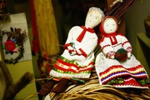
Музей игрушки
Удивительное место, где собраны детские игрушки разных эпох – роскошно разодетых кукол начала ХХ века, плющевых и деревянных зверей, первые детские электрические железные дороги и заводные автомобильчики, роскошные кукольные домики, лошадок-качалок, целые армии оловянных и пластмассовых солдатиков, машины и самолеты советской эпохи. Здесь ребятишки узнают, какими игрушками играли дети прошлого, а взрослые вспомнят собственное детство.
набережная реки Карповки, д.32

Slide 9
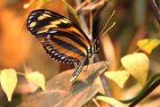
Музей живых бабочек «Миндо»
Волшебный мир тропического леса, в котором щебечут экзотические птицы, в бассейне плавают разноцветные рыбки, а вокруг над ароматными цветами порхают сотни разноцветных живых бабочек. Здесь можно увидеть огромных индонезийских бабочек размером почти с ладонь и необычных бабочек с зелеными крылышками, посетить «родильный дом» и своими глазами увидеть, как прекрасные бабочки появляются на свет из куколок.
ул. Правды, д.12

Slide 10
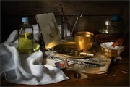
Музей истории парфюмерии
Место, мимо которого не смогут пройти представительницы прекрасного пола независимо от возраста. Здесь можно увидеть духи, изготовленные в XIX и XX веках, и полюбоваться коллекцией флакончиков, каждый из которых – настоящее произведение искусства. Кроме того, гости музея могут посетить мастер-классы по изготовлению духов.
ул. Прогонная, д.1 (фабрика «Северное сияние»)

Slide 11
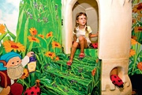
Музей-театр «Сказкин дом»
Побывать на «Сказочной поляне» и в «Сказочном городе», посетить избушку Бабы-Яги и Королевство кривых зеркал можно в замечательном музее-театре «Сказкин дом». Это волшебное место, где гости музея получают возможность оказаться внутри сказочного действа и принять участие в захватывающих приключениях вместе с любимыми персонажами.
парк Александровский, 1А

Slide 12
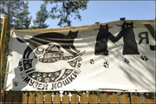
Музей кошки
В уникальном музее собрана обширная коллекция экспонатов, посвященных кошкам. Здесь можно увидеть картины, статуэтки, открытки и сувениры с изображением грациозных пушистых красавиц, сборники пословиц и поговорок о кошках, кошачьи игрушки и даже туалеты. И, конечно же, по залам музея гордо разгуливают живые «экспонаты», которые всегда рады пообщаться с посетителями.
Всеволожск, Колтушское ш., д.214

Slide 13
Источник
http://kudago.com/spb/list/muzei-dlya-devochek-v-peterburge

